Slide 1
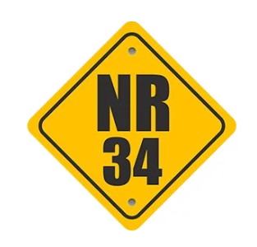
C E R T I F I C A D O
Certificamos que {{NOME}}, portador do RG nº {{RG}} e CPF nº {{CPF}}, concluiu com aproveitamento o curso da NR-34 Treinamento de Segurança em Serviços a Quente com carga horária de 08 (oito) horas.
São Carlos, {{DATA}}
_________________
Gustavo Almeida Frata
Engenheiro de Segurança do Trabalho
CREA 5063417801
Instrutor
_____________
Concluinte

Slide 2
CURSO DE NR-34
TRABALHO A QUENTE
08 HORAS
CONTEÚDO PROGRAMÁTICO
Aplicável a todas as especialidades de trabalho a quente;
APP e APR - Análise Preliminar de Perigos e Análise Preliminar de Riscos;
Permissão para Trabalho - PT;
Limite inferior e superior de explosividade;
Medidas de Controle no Local de Trabalho;
Sinalização e Isolamento do Local de Trabalho;
Inspeção Posterior para controle de fontes de ignição;
Renovação de Ar no Local de Trabalho (Ventilação/Exaustão);
Ergonomia;
Doenças ocupacionais;
Atividade com Solda - Riscos e Formas de Prevenção;
Riscos da Solda Elétrica;
Gases e Fumos Metálicos;
Máquinas de Solda;
Eletrodos;
Riscos nas Soldas com Eletrodos Especiais;
Riscos nas Soldas com Processos Especiais (Arco Submerso, Mig, Mag, Tig);
Proteção física contra faíscas;
Riscos no Corte e Solda a Gás
Proteção Elétrica - Quadros, Disjuntores e Cabos de Alimentação;
Atividade com maçarico - Riscos e Forma de Prevenção;
EPIs e EPCs.

